Slide 1
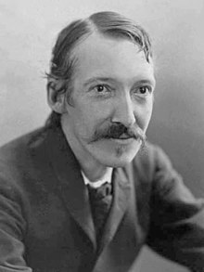
Русский язык Литературное чтение
7
класс
Роберт Льюис Стивенсон
«Вересковый мёд»

Slide 2
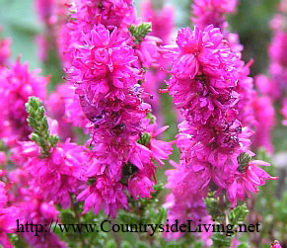
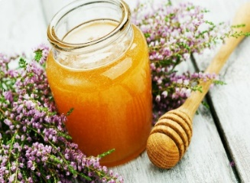
Сегодня на уроке
Познакомимся с произведением Роберта Льюиса Стивенсона.
Прочитаем балладу «Вересковый мёд» в переводе замечательного детского поэта С.Я. Маршака.
Изменяется

Slide 3
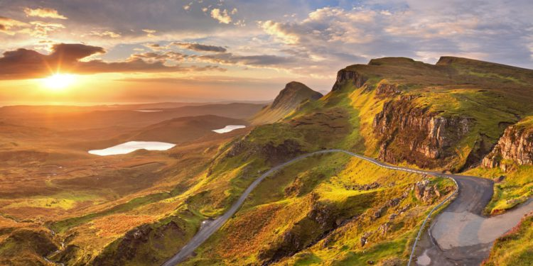
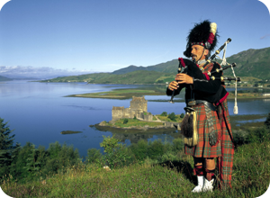
Шотландия

Slide 4
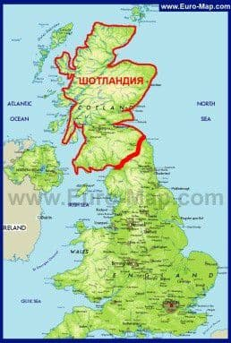
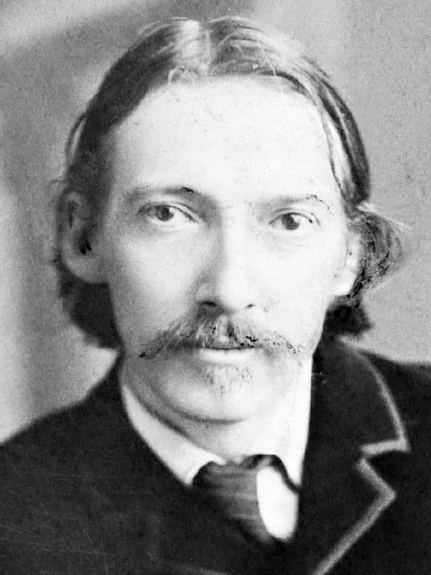
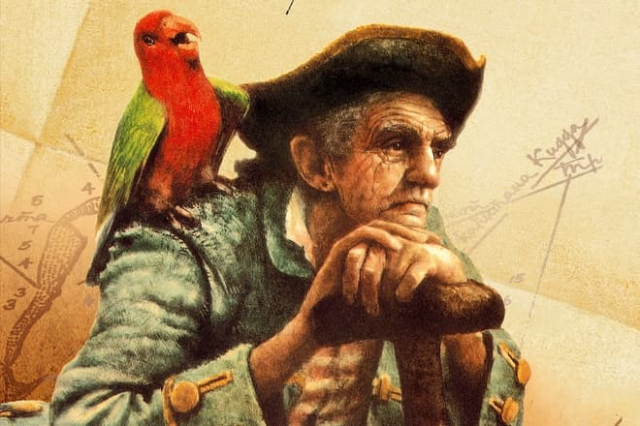
Роберт Льюис Стивенсон родился в стране, которая называется Шотландия.
Шотландия – совсем небольшая страна, которая входит в состав Великобритании и Северной Ирландии. Столица Шотландии – Эдинбург.

Slide 5
Учёные полагают, что первые люди в Шотландии появились приблизительно 8 тысяч лет назад. Самыми большими племенами были Пикты и Скотты.
- Большую часть Шотландии занимают озёра. По берегам горы. Нижние склоны гор покрыты лесами.
Много в Шотландии и лугов, на которых растёт знаменитый шотландский вереск.
Вереска там очень много – целые вересковые заросли. Вереск растёт и у нас, но в Шотландии его особенно много.

Slide 6
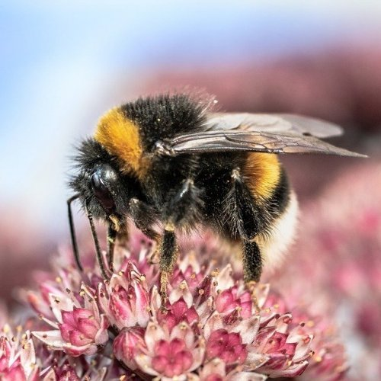
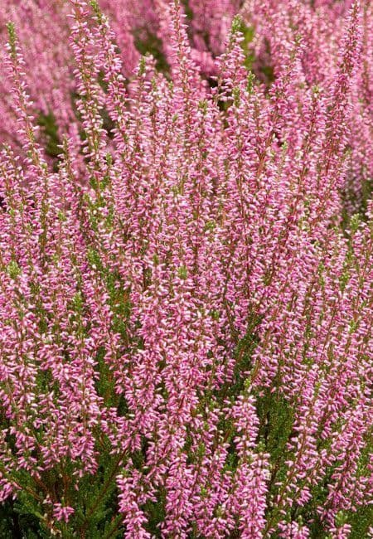
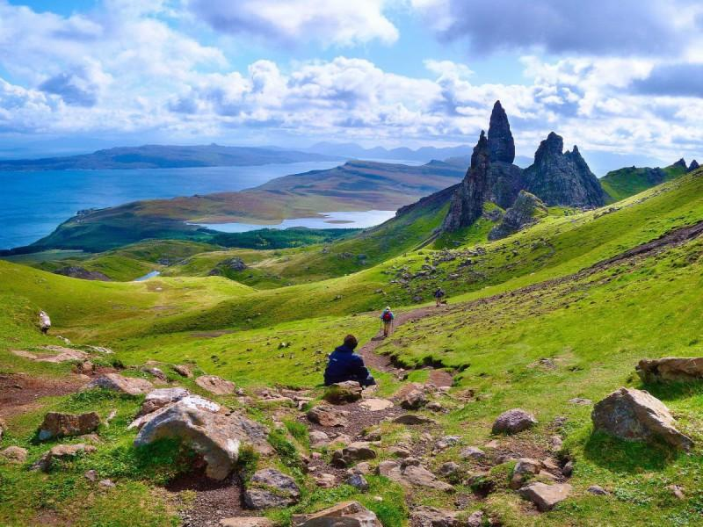
Когда вереск цветёт, вокруг него вьются шмели и пчёлы. Из вереска получают мёд. Лечебные свойства мёда восхвалялись в легендах и песнях. Из верескового мёда пикты делали напиток. Пикты верили, что этот напиток делает людей молодыми и сильными. Секрет изготовления этого напитка знали только они, пикты.

Slide 7
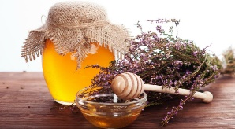
В Шотландии существует легенда, что когда на пиктов напали враги и потребовали рассказать секрет изготовления этого напитка, они предпочли умереть, но секрета не выдали.
Именно эта легенда и легла в основу баллады, которую написал Роберт Льюис Стивенсон. Она так и называется «Вересковый мёд».

Slide 8
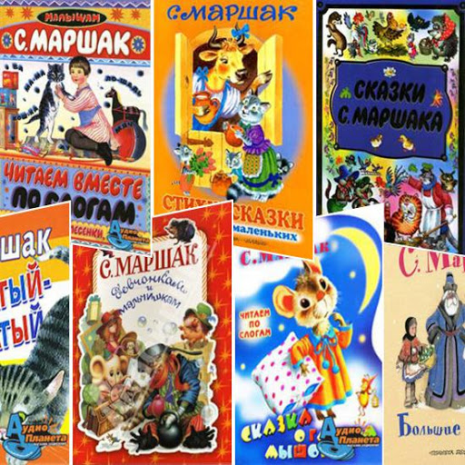
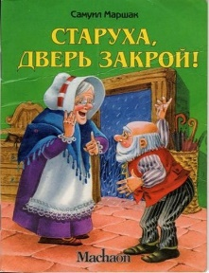
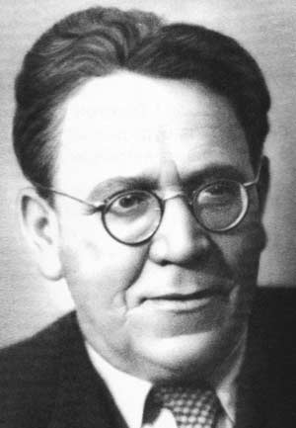
Поэт и переводчик С.Я. Маршак

Slide 9
«И переводил я не по заказу, а по любви –
так же, как писал собственные лирические стихи»
С.Я. Маршак

Slide 10
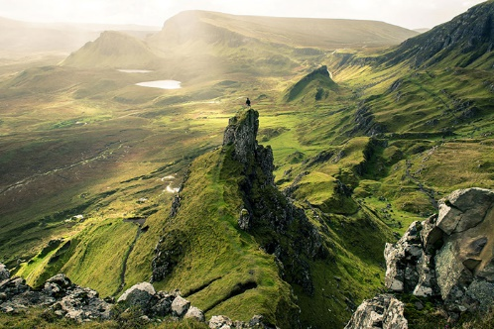
Особенно часто Маршак обращался к английской поэзии: переводил старинные народные баллады Англии и Шотландии.

Slide 11
Баллада - стихотворение, в основе которого лежит историческое событие, предание с острым, напряжённым сюжетом.

Slide 12
Маршак перевёл её в 1942 году. Что это было за время? Как вы думаете, почему именно эту балладу Маршак решил перевести в один из самых тяжёлых годов войны?

Slide 13
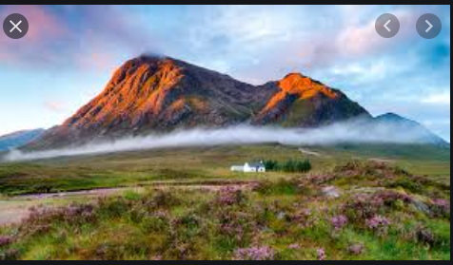
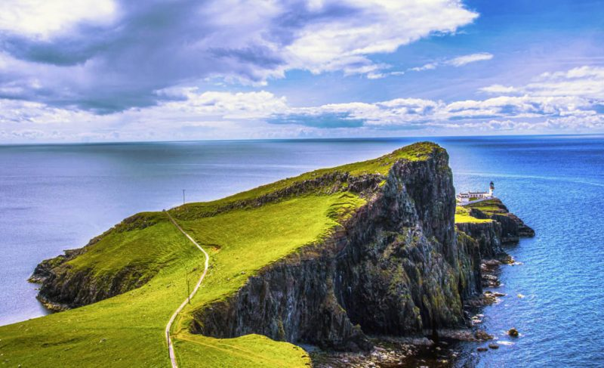

Slide 14
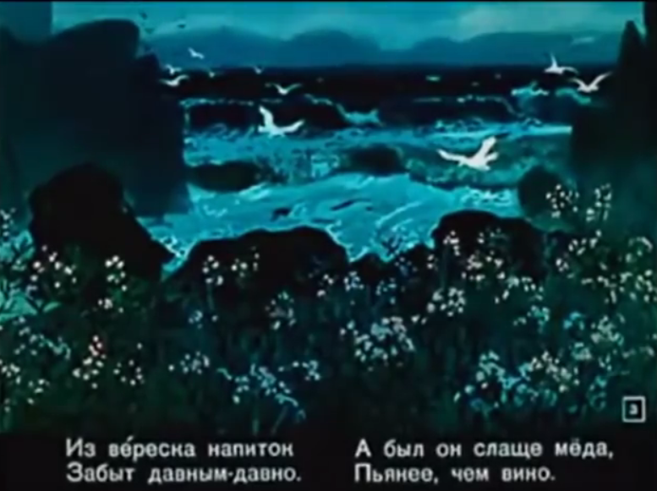
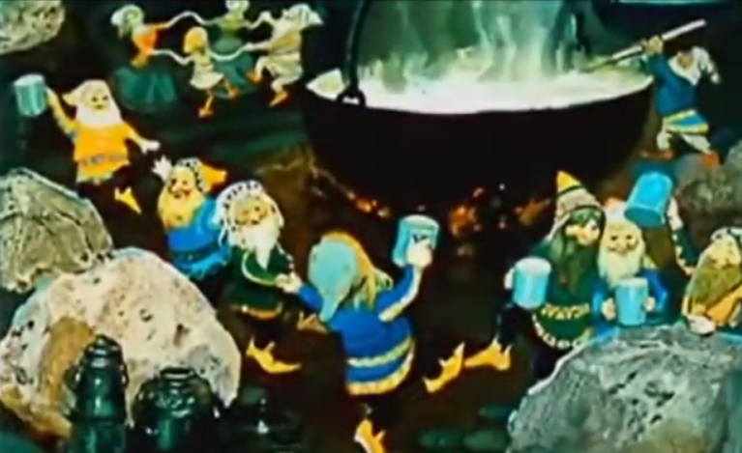
Из вереска напиток Забыт давным-давно. А был он слаще мёда, Пьянее, чем вино.
В котлах его варили И пили всей семьей Малютки-медовары В пещерах под землей.

Slide 15
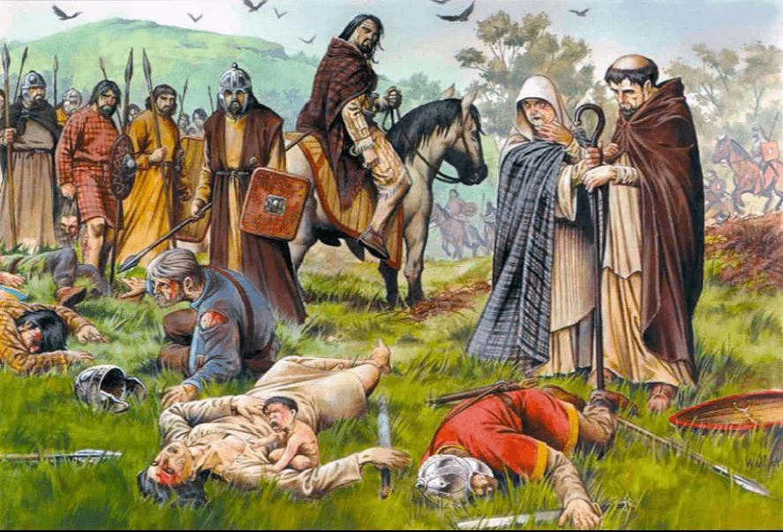
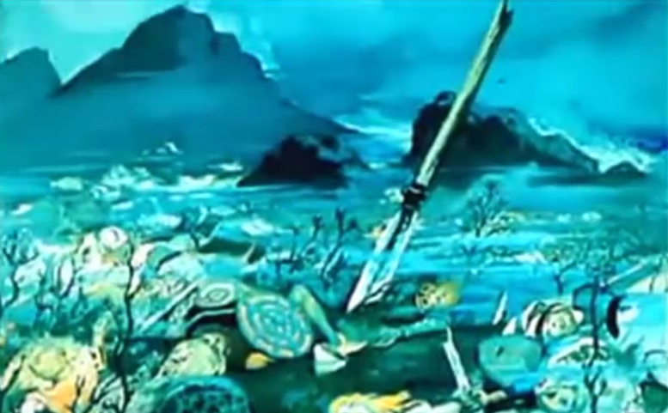
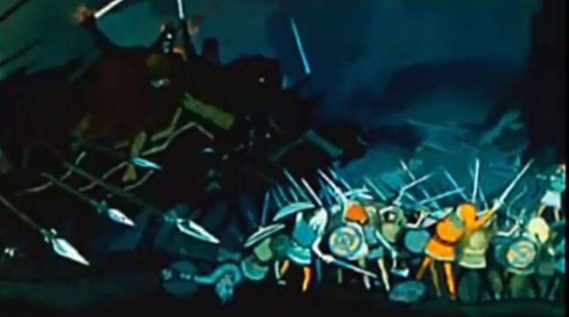
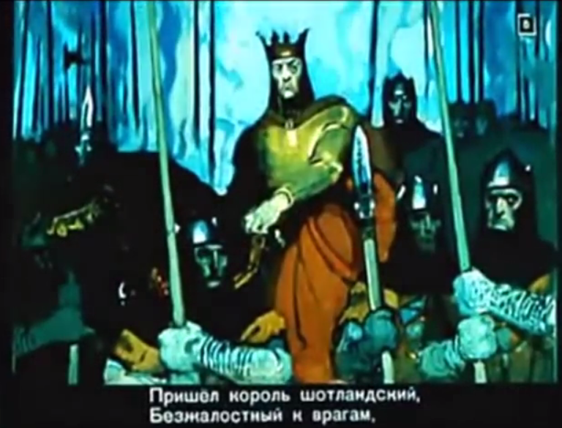
Пришёл король шотландский, Безжалостный к врагам, Погнал он бедных пиктов К скалистым берегам.
На вересковом поле На поле боевом Лежал живой на мёртвом И мёртвый — на живом.

Slide 16
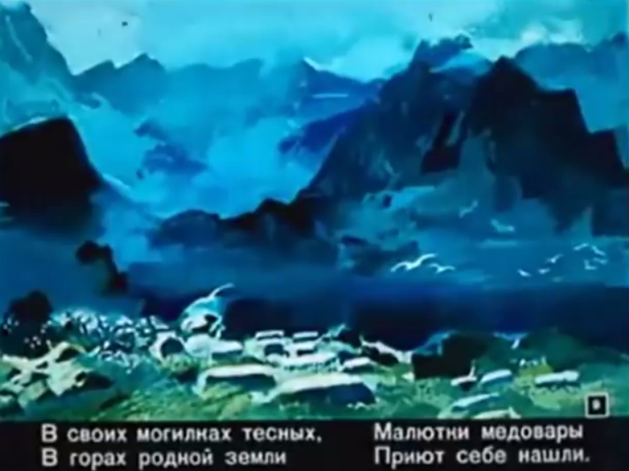
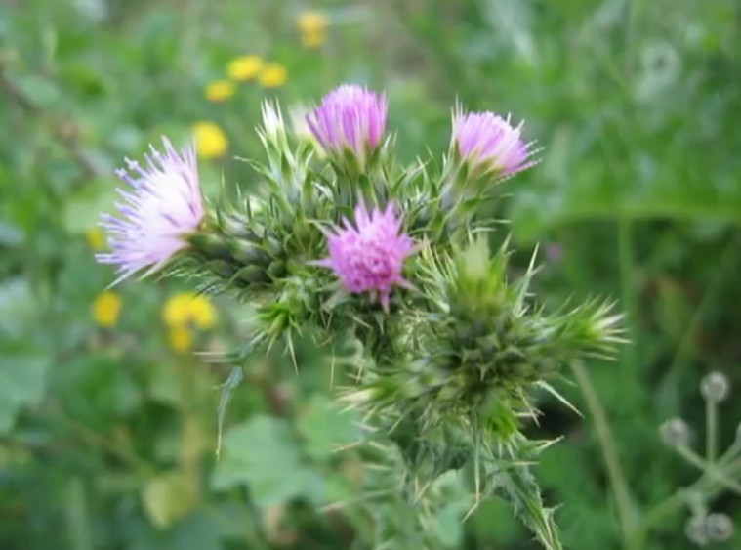
Лето в стране настало, Вереск опять цветет, Но некому готовить Вересковый мёд.
В своих могилках тесных, В горах родной земли Малютки-медовары Приют себе нашли.

Slide 17
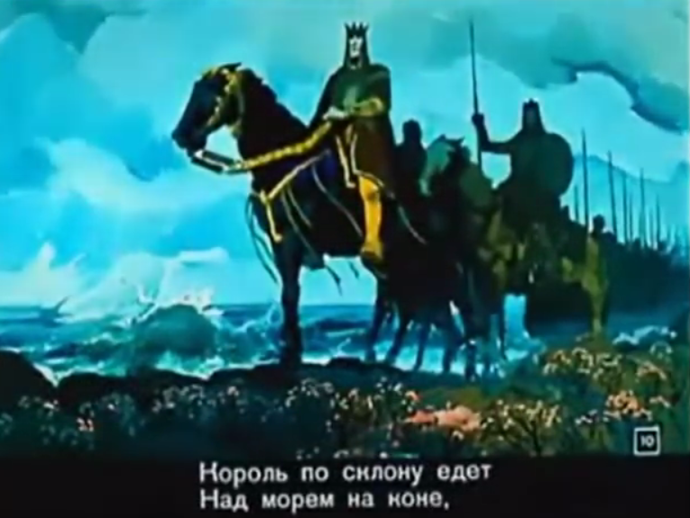
Король по склону едет
Над морем на коне

Slide 18
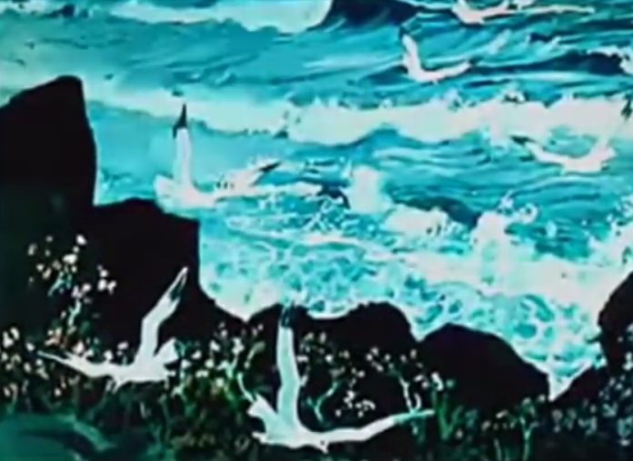
А рядом реют чайки
С дорогой наравне

Slide 19
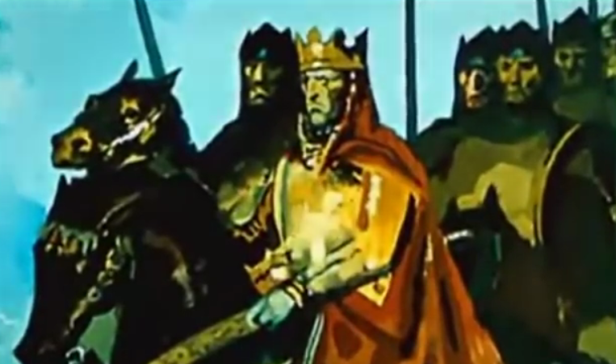
Король глядит угрюмо:
«Опять в моём краю
Цветёт медвяный вереск,
А мёда я не пью»

Slide 20
Но вот его вассалы Приметили двоих Последних медоваров, оставшихся в живых.

Slide 21
Вышли они из-под камня,
Щурясь на белый свет,
Старый горбатый карлик И мальчик пятнадцати лет.

Slide 22
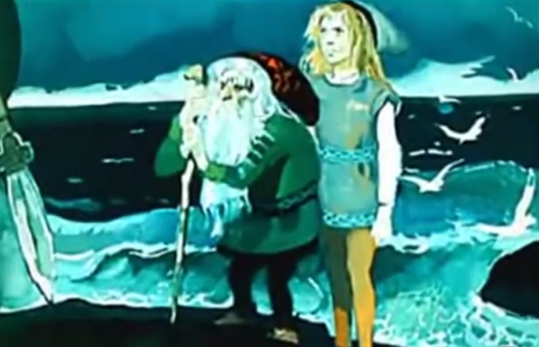
К берегу моря крутого Их привели на допрос, Но ни один из пленных
Слова не произнёс.

Slide 23
Сидел король шотландский
Не шевелясь, в седле,
А маленькие люди
Стояли на земле.

Slide 24
Гневно король промолвил:
Пытка обоих ждёт
Если не скажете, черти,
Как вы готовили мёд.

Slide 25
Сын и отец молчали, стоя у края скалы
Вереск звенел над ними,
В море катились валы.

Slide 26
Баллада Стивенсона «Вересковый мёд» заканчивается трагически, но она
пронизана оптимизмом, верой в то, что люди, погибшие за Родину,
бессмертны. Таких людей называют патриотами.

Slide 27
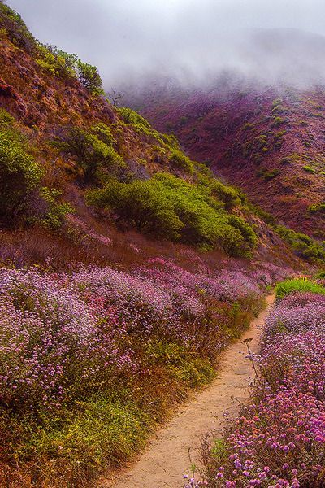
-Понравилась ли вам баллада?
-Думали ли вы, что так закончится произведение?
-Почему старый медовар заплатил за тайну верескового мёда жизнью
собственного сына?

Slide 28
Почему для карлика верность традициям предков была дороже жизни и
сильнее смерти?

Slide 29
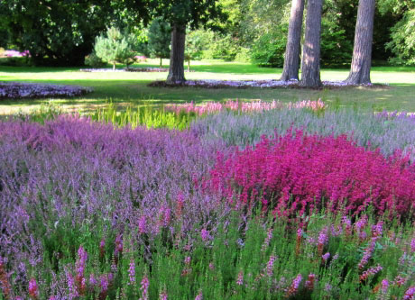
Задание для самостоятельного выполнения
Прочитать балладу, выучить понравившийся отрывок.

